Slide 1

TIẾT 16:
BÀI 9: HAI ĐƯỜNG THẲNG SONG SONG VÀ DẤU HIỆU NHẬN BIẾT (Tiết 2)

Slide 2


NỘI DUNG BÀI HỌC
01
02
Các góc tạo bởi một đường thẳng cắt hai đường thẳng
Dấu hiệu nhận biết hai đường thẳng song song

Slide 3



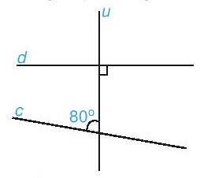

2. Dấu hiệu nhận biết hai đường thẳng song song
Ta đã biết hai đường thẳng song song là hai đường thẳng không có điểm chung, nhưng liệu việc kiểm tra điểm chung của 2 đường thẳng có dễ thực hiện không?
Ví dụ hình ảnh này có thể kiểm tra c và d có song song với nhau như thế nào?

Slide 4


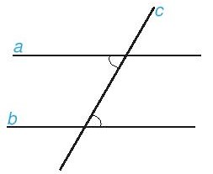
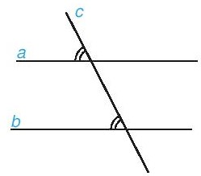
Nếu đường thẳng c cắt hai đường thẳng phân biệt a, b và trong các góc tạo thành có một cặp góc so le trong bằng nhau hoặc một cặp góc đồng vị bằng nhau thì a và b song song với nhau.
Ghi nhớ

Slide 5



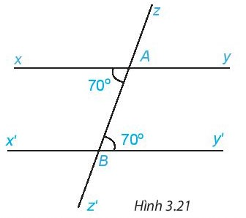


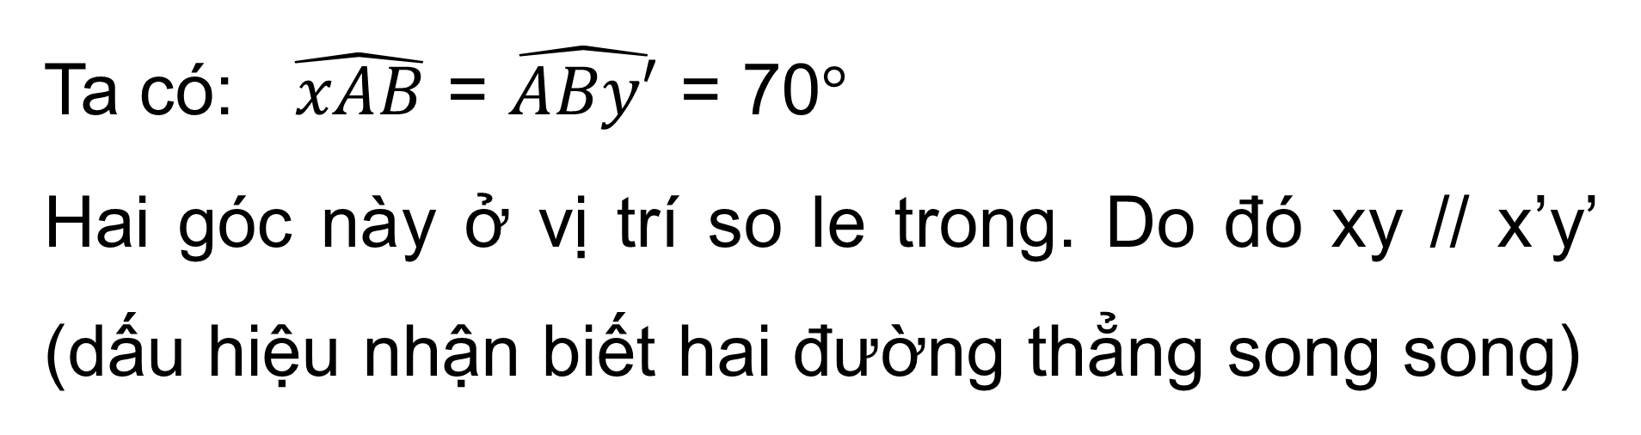
Ví dụ
Quan sát Hình 3.21 và giải thích tại sao xy // x’y’
Giải
Ta có: $\hat{xAB}$ = $\hat{ABy′}$ = 70$°$
Hai góc này ở vị trí so le trong. Do đó xy // x’y’ (dấu hiệu nhận biết hai đường thẳng song song)

Slide 6

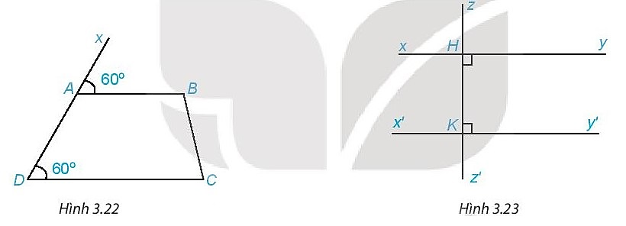
Luyện tập 2
1. Quan sát Hình 3.22 và giải thích vì sao AB // CD.
2. Tìm trên Hình 3.23 hai đường thẳng song song với nhau và giải thích vì sao chúng song song?

Slide 7




Giải
Ta có: $\hat{xAB}$= $\hat{ADC }$= 60$°$
mà hai góc ở vị trí đồng vị ⇒ AB // DC.
2. Ta có: hai góc $\hat{zHy }$và $\hat{yHK }$là hai góc kề bù.
$⟹\hat{zHy}$ = 90$°$
Có $\hat{zHy}$ = $\hat{HKy′}$ = 90$°$ mà hai góc ở vị trí đồng vị ⇒ xx’ // yy’.

Slide 8


Từ kết quả câu 2 nhận xét nếu hai đường thẳng phân biệt cùng vuông góc với một đường thẳng thì chúng sẽ có mối quan hệ gì? Rút ra nhận xét.
Nhận xét:
Hai đường thẳng phân biệt cùng vuông góc với một đường thẳng thứ ba thì chúng song song với nhau.

Slide 9

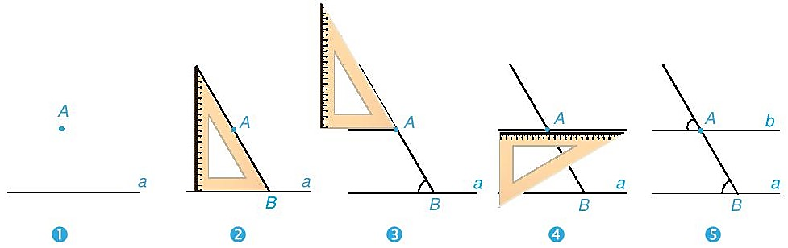




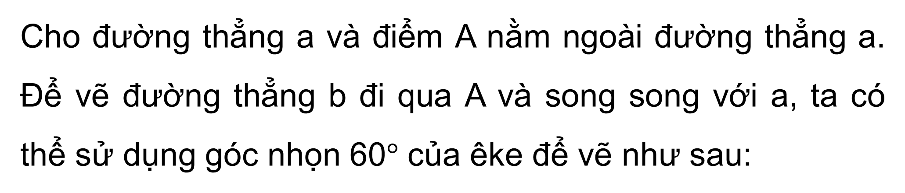
Cho đường thẳng a và điểm A nằm ngoài đường thẳng a. Để vẽ đường thẳng b đi qua A và song song với a, ta có thể sử dụng góc nhọn 60$°$ của êke để vẽ như sau:
Thực hành 1
Tại sao khi vẽ như trên ta lại khẳng định được hai đường thẳng a và b song song với nhau?
Hai đường thẳng a và b song song vì có hai góc đồng vị tại đỉnh A và B bằng nhau.

Slide 10



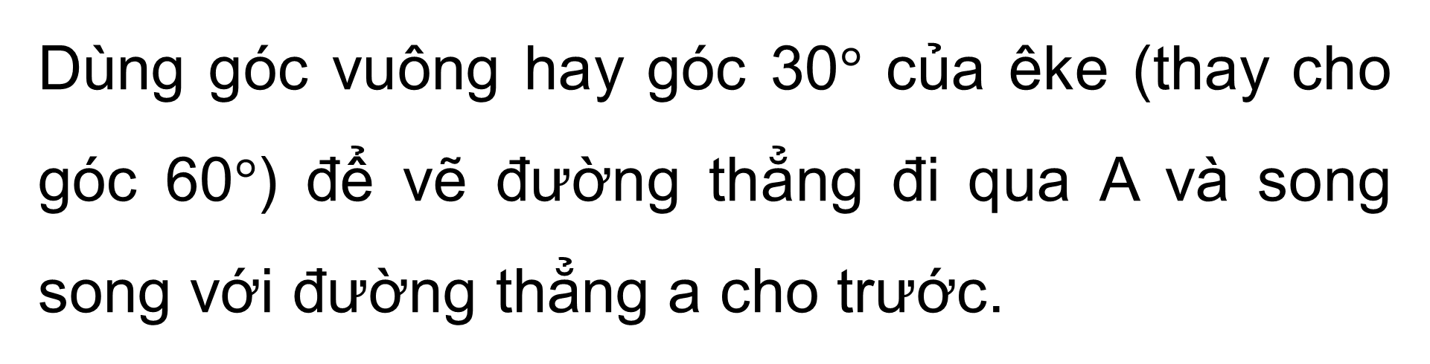
Dùng góc vuông hay góc 30$°$ của êke (thay cho góc 60$°$) để vẽ đường thẳng đi qua A và song song với đường thẳng a cho trước.
Thực hành 2
Gợi ý
Dùng góc vuông
A
•
a

Slide 11
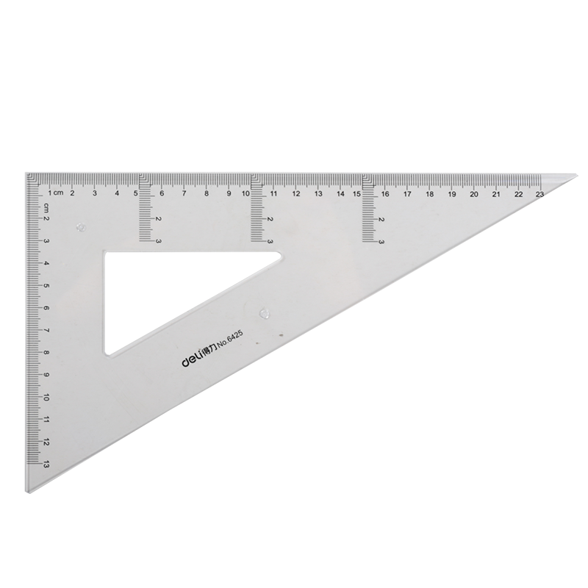
Dùng góc vuông hay góc 30$°$ của êke (thay cho góc 60$°$) để vẽ đường thẳng đi qua A và song song với đường thẳng a cho trước.
Thực hành 2
c
Gợi ý
Dùng góc vuông
A
•
a

Slide 12
Dùng góc vuông hay góc 30$°$ của êke (thay cho góc 60$°$) để vẽ đường thẳng đi qua A và song song với đường thẳng a cho trước.
Thực hành 2
c
Gợi ý
Dùng góc vuông
A
•
b
a
Vậy ta được đường thẳng b đi qua A và song song với đường thẳng a.

Slide 13


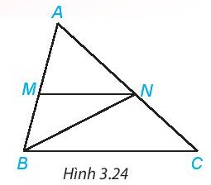


LUYỆN TẬP
Bài 3.6 (SGK - tr49)
Quan sát hình 3.24.
a) Tìm một góc ở vị trí so le trong với góc MNB.
b) Tìm một góc ở vị trí đồng vị với góc ACB.
c) Kể tên một cặp góc trong cùng phía.
d) Biết MN // BC, em hãy kể tên ba cặp góc bằng nhau trong hình vẽ.
Góc NBC
Góc ANM
Góc MBC và BMN
$\hat{ANM}=\hat{ACB};{\hat{AMN}}=\hat{ABC};{\hat{MNB}}=\hat{NBC}$.

Slide 14
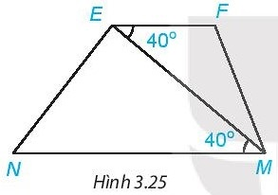


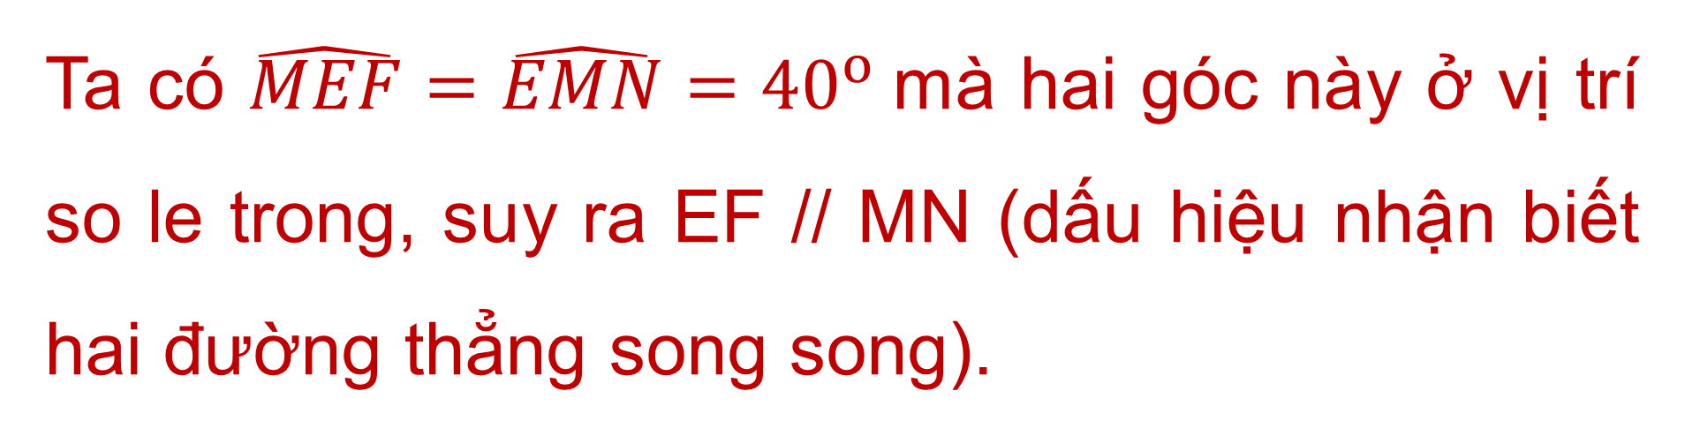
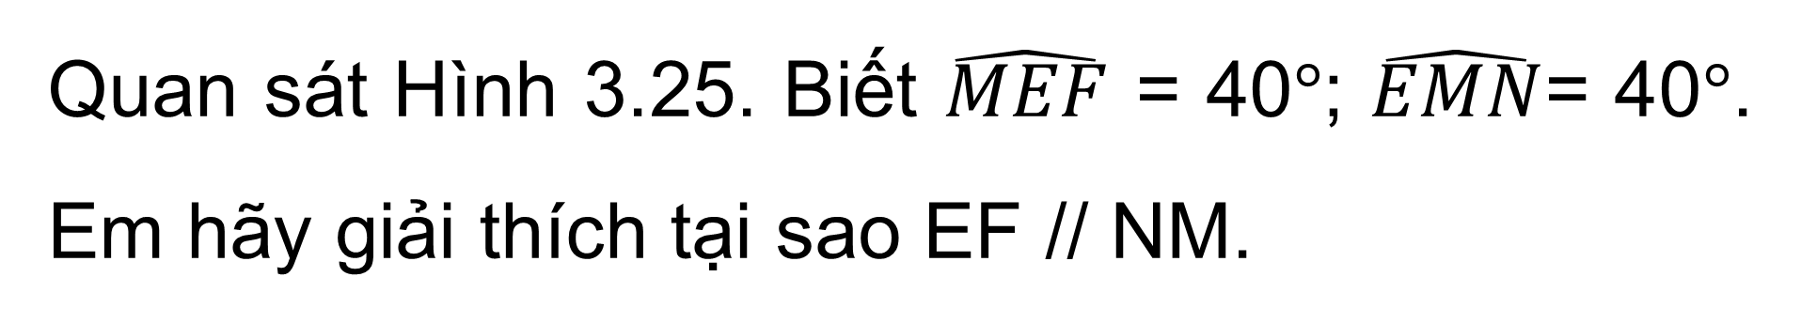
Bài 3.7 (SGK - tr49)
Quan sát Hình 3.25. Biết $\hat{MEF}$ = 40$°$; $\hat{EMN}$= 40$°$. Em hãy giải thích tại sao EF // NM.
Ta có $\hat{MEF}=\hat{EMN}=40^{o}$mà hai góc này ở vị trí so le trong, suy ra EF // MN (dấu hiệu nhận biết hai đường thẳng song song).

Slide 15

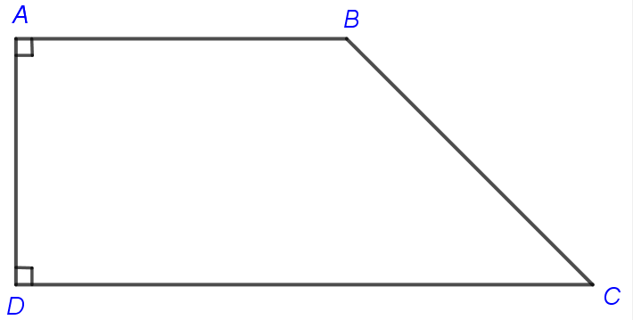

Bài 3.8 (SGK - tr49)
Quan sát hình 3.26, giải thích vì sao AB // DC.
Ta có: AB ⊥ AD và DC⊥ AD nên AB // DC.
Hình 3.26

Slide 16
VẬN DỤNG
Cho điểm A và đường thẳng d không đi qua A. Hãy vẽ đường thẳng d’ đi qua A và song song với d.
Bài 3.9 (SGK - tr49)
Hướng dẫn
Em có thể làm tương tự bài Thực hành 1 hoặc bài Thực hành 2.

Slide 17
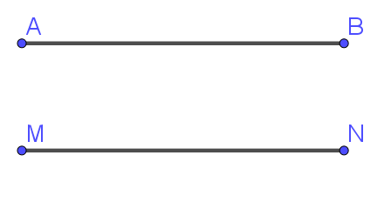
Bài 3.11 (SGK - tr49)
Hãy vẽ hai đoạn thẳng AB và MN sao cho AB // MN và AB = MN
Gợi ý
Bước 1: vẽ đoạn thẳng AB.
Bước 2: Vẽ đường thẳng a // AB.
Bước 3: Trên a lấy điểm M và N sao cho MN = AB.

Slide 18

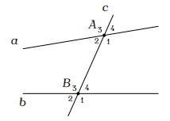
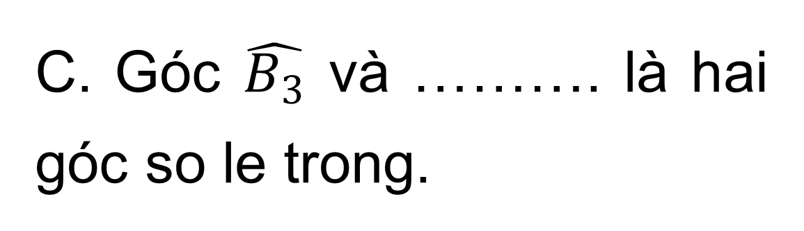

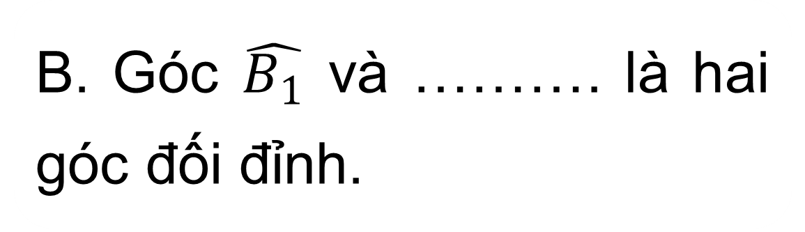

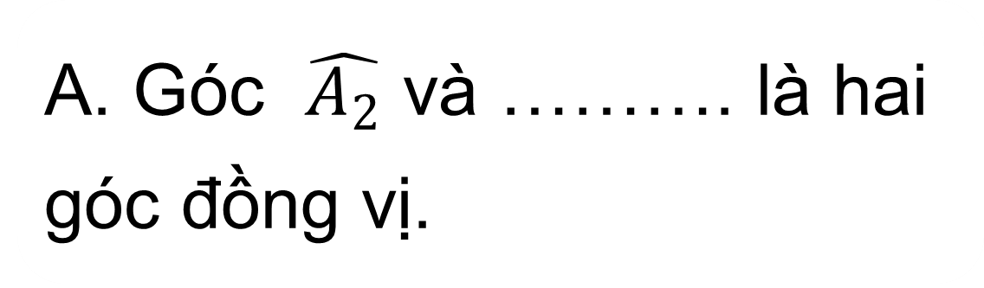

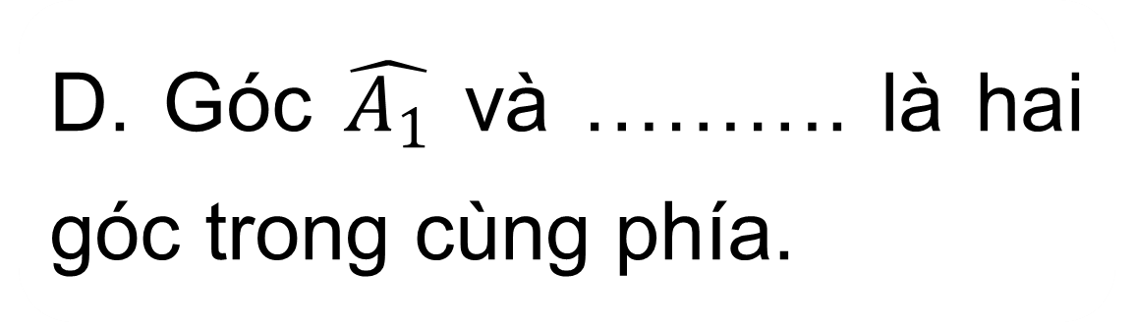

TRÒ CHƠI TRẮC NGHIỆM
Câu 1: Cho hình vẽ bên. Hãy điền vào chỗ trống.
$$\hat{B_{2}}$$
A. Góc $\hat{A_{2}}$ và ………. là hai góc đồng vị.
C. Góc $\hat{B_{3}}$ và ………. là hai góc so le trong.
$$\hat{A_{1}}$$
B. Góc $\hat{B_{1}}$ và ………. là hai góc đối đỉnh.
D. Góc $\hat{A_{1}}$ và ………. là hai góc trong cùng phía.
$$\hat{B_{3}}$$
$$\hat{B_{4}}$$

Slide 19


Câu 2: Chọn câu đúng:
Cho đường thẳng c cắt hai đường thẳng a, b và trong các góc tạo thành có một cặp góc so le trong bằng nhau thì:
A. a và b cắt nhau.
C. a và b song song với nhau.
B. a và b vuông góc với nhau.
D. a và b trùng nhau.

Slide 20

Câu 3: Chọn câu phát biểu đúng nhất.
A. Hai đường thẳng không song song là hai đường thẳng không có điểm chung.
C. Hai đường thẳng song song là hai đường thẳng có điểm chung.
B. Hai đường thẳng không có điểm chung gọi là hai đường thẳng song song với nhau.
D. Tất cả đáp án trên đều sai

Slide 21
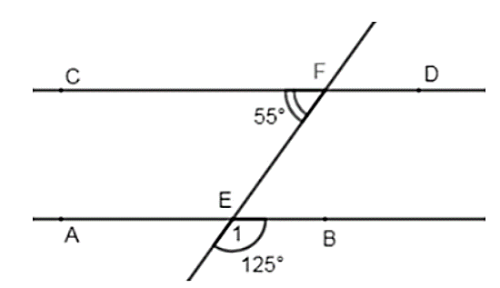

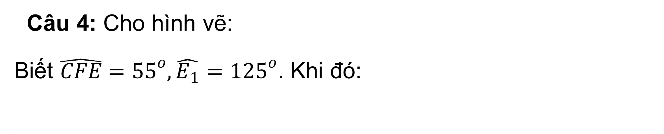
Câu 4: Cho hình vẽ:
Biết $\hat{CFE}=55^{o},\hat{E_{1}}=125^{o}$. Khi đó:
A. $\hat{AEF}=125^{o}$
C. AB // CD
B. Cả A, B đều sai
D. Cả A, B đều đúng

Slide 22




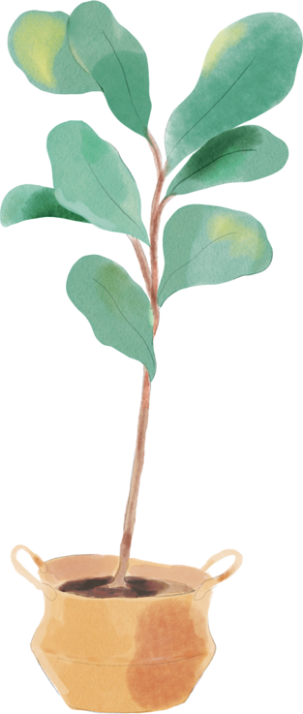
HƯỚNG DẪN VỀ NHÀ
Ghi nhớ kiến thức đã học
Hoàn thành bài tập trong SBT
Chuẩn bị bài
“Luyện tập chung”.

